Slide 1
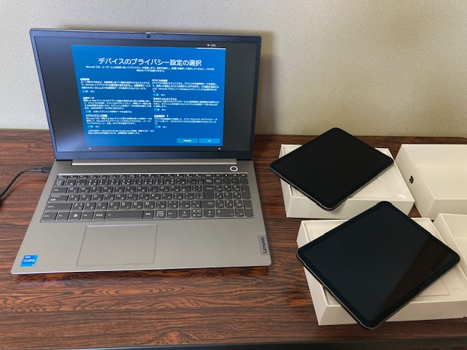
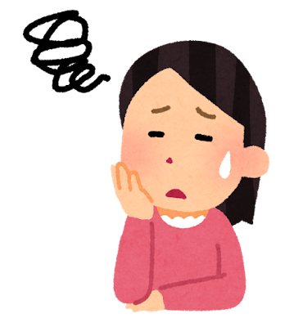
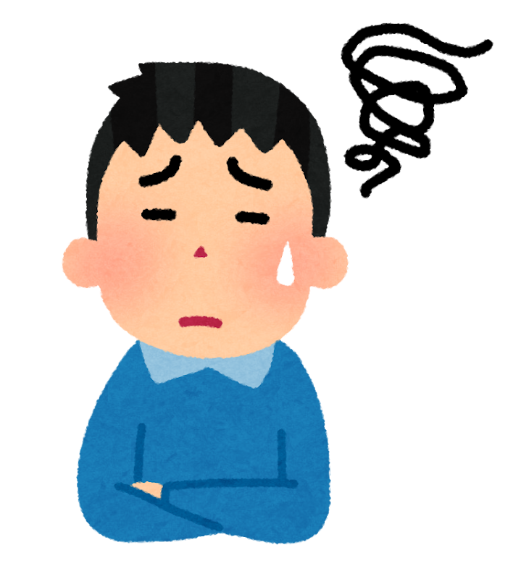
障がい福祉分野のICT導入モデル事業（令和5年度補正予算分）
【法人名】株式会社 アルテ
【事業所名】児童デイサービスまつぼっくり
【提供サービス】放課後等デイサービス
タブレット導入で支援記録の作成を効率化
ソフトウェア導入で情報を一元化 請求業務の効率化
導入機器等の内容
ノートパソコン：1台
タブレット：2台
ソフトウェア（☑記録 ☑情報共有 ☑請求 ☑勤怠管理 ）
➪事業所での業務を支援する記録業務、
情報共有業務、請求業務を行うソフトウェア
支援記録を入力することで、保護者への連絡帳や実績記録表を作成できるソフトウェア。また、実績記録から保護者等への請求書の自動作成が行える。さらには、連絡帳や実績記録表等のデータを一元管理できるソフトウェア
導入の理由（抱えていた課題）
・職員の勤務時間が異なることもあり、利用者の当日の欠席連絡や家族や学校からの連絡などの職員間の情報伝達が不十分な状態であった。
・また、支援記録や必要な準備、請求業務などに時間を要し残業時間が増えていた。

Slide 2
障がい福祉分野のICT導入モデル事業（令和5年度補正予算分）
【法人名】株式会社 アルテ
【事業所名】児童デイサービスまつぼっくり
【提供サービス】放課後等デイサービス
タブレット導入で支援記録の作成を効率化
ソフトウェア導入で情報を一元化 請求業務の効率化
導入の効果（詳細）
情報の共有が図りやすくなるとともに、記録業務短縮が可能となり、残業時間を減らせることができる。いままで職員は事業所に来て日誌などをみて、情報を確認しており、情報の不足分については口頭で説明を行いあっていたが、パートなど出勤の時間帯も異なるため、同じ説明を複数人に行っていたが、ソフトウェア導入により、各職員のタブレットにて閲覧が可能になり、必要な情報をタブレットに打ち込むことにより同じ情報をすべての職員に伝えることができ、情報の共有がしやすくなった。利用者家族とも情報共有ができやすく、今までは紙媒体で記録していたため動画や写真を利用者家族に送ることができなかったが、ソフトウエア導入により利用中の動画や写真など利用者家族に送ることができサービスの質の向上に繋げることができる。また、計画書の作成や請求業務の時間の短縮とヒューマンエラーの軽減が図ることができた。記録を行うときは、利用者の様子をどうだったのか？送迎時の様子はどうだったのか？個別レクをしている時の様子をどうだったのか？その担当した職員に確認を行い記録を行っていたことにより業務時間がかかっていた。ソフトウエアを導入することにより各担当者がタブレットに記載することで、利用者家族への連絡帳や業務日誌などの記録を円滑にできるようになった。ICTを導入することにより記録の転記の必要がなかったりタブレットの中に情報が入っている為業務負担が軽減された。
請求については大阪府の簡易入力システムを用いて請求を行っていたので、必要事項を入力していたが、ICTを使うことで、必要な日常の記録を入力することで請求時に必要な情報が自動で入力されるなど請求時間の短縮となる。また計画の作成についてもいままでは自社で作ったマネジメント様式で作成しているため、記入しづらく、そして同じ文言を何度も入力することがあったが、ICT活用により転記の数が減るとともに、改行やカーソルを合わせるなどの手間が軽減できスムーズに計画作成を行えるようになる。
年間業務時間削減率：52.9％
→これにより確保できた時間を利用者への関わりを増やすことができレクリエーションや個別支援に時間をつくることに活用した！
年間作成文書削減率： 43.4 ％
費用縮減額： 50000円
→これにより確保できたお金を職員の賃上げへ充当した！

Slide 3
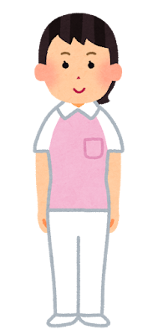
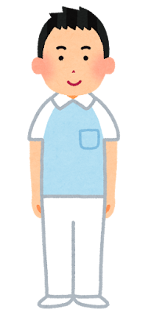
障がい福祉分野のICT導入モデル事業（令和5年度補正予算分）
【法人名】株式会社 アルテ
【事業所名】児童デイサービスまつぼっくり
【提供サービス】放課後等デイサービス
タブレット導入で支援記録の作成を効率化
ソフトウェア導入で情報を一元化 請求業務の効率化
導入の進め方
➀職員の聞き取りにて課題の整理
②導入したい機器の検討・決定
〈工夫した点〉
複数のソフトウェア会社に特徴や当事業所の課題に適しているかどうか、ソフトウェアがすべての職員に使えるかどうかを確認した。また同じようなソフトウェアを使っている事業所へ聞き取りを行った。
職員の声
〈良かった点〉
支援記録を手書きだったため時間がかかり残業になっていたので、残業時間が大幅に減って助かった。
今までは手書きで紙記録していた為、支援記録に写真を張り付けることができなかった。ケガの状況や利用者の表情、どのように過ごしていたのかなど、文章では状態や表情を表現することが難しいが、文章での記録に写真を添えることにより正確にわかりやすく伝えることができる。

